Slide 1
CAMPEÕES COMUNITÁRIOS DO CLIMA
ODS 11 Cidades e comunidades sustentáveis

Slide 2
BEM-VINDO/A!
Este módulo faz parte do curso Campeões Comunitários do Clima e é especialmente dedicado ao ODS 11 - Cidades e Comunidades Sustentáveis.
Os principais tópicos deste módulo são :
A importância da Biodiversidade e da Acção Climática no ODS11: Cidades e Comunidades Sustentáveis
A missão do ODS11 é tornar as cidades e os assentamentos humanos inclusivos, seguros, resilientes e sustentáveis

Slide 3
ÍNDICE
01
Um apelo à ação por cidades e comunidades sustentáveis
02
ODS 11 - Elementos-chave, desafios e oportunidades
03
O que podemos fazer como indivíduos, como comunidades
04
Instrumentos políticos para o desenvolvimento urbano sustentável
05
Sumário e revisão ☺

Slide 4
01
Um apelo à ação por cidades e comunidades sustentáveis

Slide 5
Nesta secção, refletiremos sobre a forma de desenvolver cidades e comunidades sustentáveis no contexto das metas do ODS 11 das Nações Unidas.
Como nos demais, é uma missão de todos.
https://youtu.be/ky_x63U57nA

Slide 6
Um apelo à ação dos campeões do clima
Objetivo de Desenvolvimento Sustentável 11 (ODS 11) - Tornar as cidades e os aglomerados humanos inclusivos, seguros, resilientes e sustentáveis
Este vídeo é apresentado em Inglês. Pode ver no Youtube e configurar as legendas (para tradução automática em Português.
https://www.youtube.com/watch?v=Awu3JJC3A0k

Slide 7
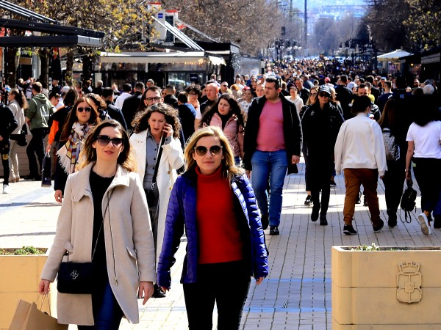
Um apelo à ação dos campeões do clima
Objetivo de Desenvolvimento Sustentável 11 (ODS 11) - Tornar as cidades e os aglomerados humanos inclusivos, seguros, resilientes e sustentáveis
A população mundial está a aumentar constantemente. Para acomodar toda a gente, precisamos de construir cidades modernas e sustentáveis.
Para que todos possamos sobreviver e prosperar, precisamos de um planeamento urbano novo e inteligente que crie cidades seguras, acessíveis e resistentes, com condições de vida verdes e culturalmente inspiradoras.
NOTA: ao entrar nos websites em língua estrangeira, clique com o botão direito e selecione “traduzir para português”
https://ellenmacarthurfoundation.org/topics/cities/overview
https://www.ecology-and-infrastructure.bg/bg/ecology-and-infrastructure/4/127/

Slide 8
Um apelo à ação dos campeões do clima
A Agenda 2030 para o ODS 11
11.1 Até 2030, garantir o acesso de todos a uma habitação adequada, segura e a preços acessíveis, bem como a serviços básicos, e melhorar os bairros de lata
11.2 Até 2030, proporcionar a todos o acesso a sistemas de transporte seguros, económicos, acessíveis e sustentáveis, melhorando a segurança rodoviária, nomeadamente através da expansão dos transportes públicos, com especial atenção para as necessidades das pessoas em situação vulnerável, mulheres, crianças, pessoas com deficiência e idosos
11.3 Até 2030, reforçar a urbanização inclusiva e sustentável e a capacidade de planeamento e gestão participativa, integrada e sustentável dos assentamentos humanos em todos os países
11.4 Reforçar os esforços para proteger e salvaguardar o património cultural e natural do mundo
11.5 Até 2030, reduzir significativamente o número de mortes e o número de pessoas afetadas e diminuir substancialmente as perdas económicas diretas em relação ao PIB global causadas por catástrofes, incluindo as catástrofes relacionadas com a água, com especial incidência na proteção dos pobres e das pessoas em situações vulneráveis

Slide 9
Um apelo à ação dos campeões do clima
A Agenda 2030 para o ODS 11
11.6 Até 2030, reduzir o impacto ambiental adverso per capita das cidades, nomeadamente prestando especial atenção à qualidade do ar e à gestão dos resíduos urbanos e outros resíduos
11.7 Até 2030, proporcionar o acesso universal a espaços verdes e públicos seguros, inclusivos e acessíveis, em particular para mulheres e crianças, idosos e pessoas com deficiência
11.a Apoiar ligações económicas, sociais e ambientais positivas entre as zonas urbanas, periurbanas e rurais, reforçando o planeamento do desenvolvimento nacional e regional
11.b Até 2020, aumentar substancialmente o número de cidades e aglomerados humanos que adotam e aplicam políticas e planos integrados para a inclusão, a eficiência dos recursos, a atenuação e a adaptação às alterações climáticas, a resiliência às catástrofes, e desenvolver e aplicar, em conformidade com o Quadro de Sendai para a Redução do Risco de Catástrofes 2015-2030, uma gestão holística do risco de catástrofes a todos os níveis
11.c Apoiar os países menos desenvolvidos, nomeadamente através de assistência financeira e técnica, na construção de edifícios sustentáveis e resistentes, utilizando materiais locais
Cidades e Comunidades Sustentáveis • ODS - BCSD Portugal

Slide 10
Um apelo à ação dos campeões do clima
A Agenda 2030 para o ODS 11
Objetivos de Desenvolvimento Sustentável - Plataforma Municipal - Municípios (odslocal.pt)
HABITAÇÃO E URBANIZAÇÃO SUSTENTÁVEL
ORDENAMENTO DO TERRITÓRIO E SEGURANÇA
TRANSPORTES
PATRIMÓNIO NATURAL E CULTURAL

Slide 11
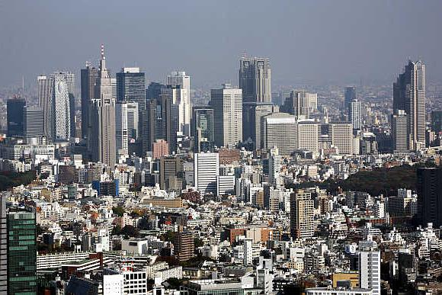
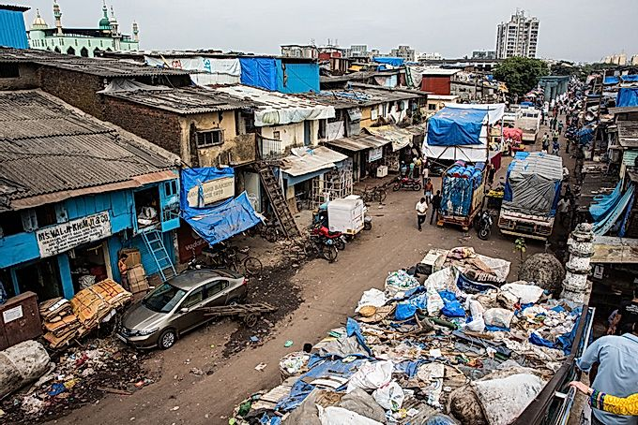
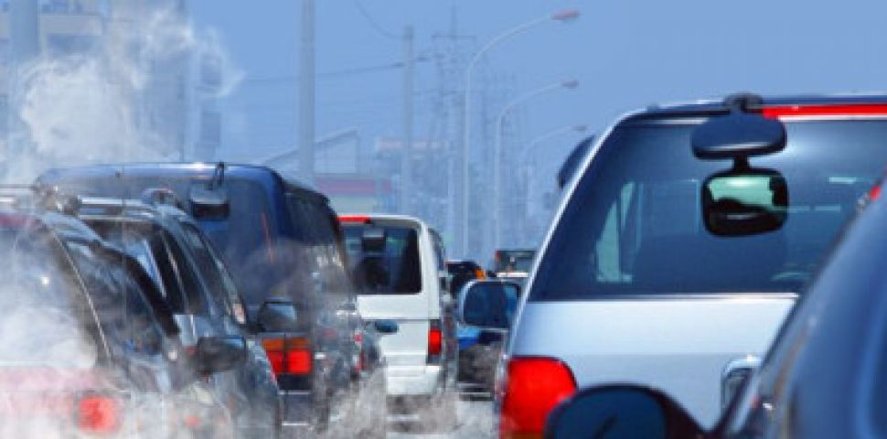
Um apelo à ação dos campeões do clima
O futuro dos aglomerados populacionais e das cidades - factos e números
Atualmente, mais de 50% da população mundial já vive em cidades e zonas urbanas; prevê-se que, em 2050, essa percentagem seja superior a 70%, com quase todo o crescimento a ocorrer nos países em desenvolvimento.
Atualmente, 700 milhões de pessoas vivem em bairros de lata e este número continua a aumentar.

Slide 12
Um apelo à ação dos campeões do clima
O futuro dos aglomerados populacionais e das cidades - factos e números
A rápida urbanização está a exercer pressão sobre o abastecimento de água doce, os esgotos, o ambiente de vida e a saúde pública. Os danos para a saúde associados à exposição à poluição atmosférica ascendem a 8,1 biliões de dólares, o que equivale a 6,1 por cento do PIB mundial, de acordo com uma declaração do Banco Mundial.
Prevê-se que a crescente vulnerabilidade das cidades costeiras devido a catástrofes relacionadas com o clima, como inundações, tempestades e subida do nível do mar, aumente para 52 mil milhões de dólares por ano até 2050.

Slide 13
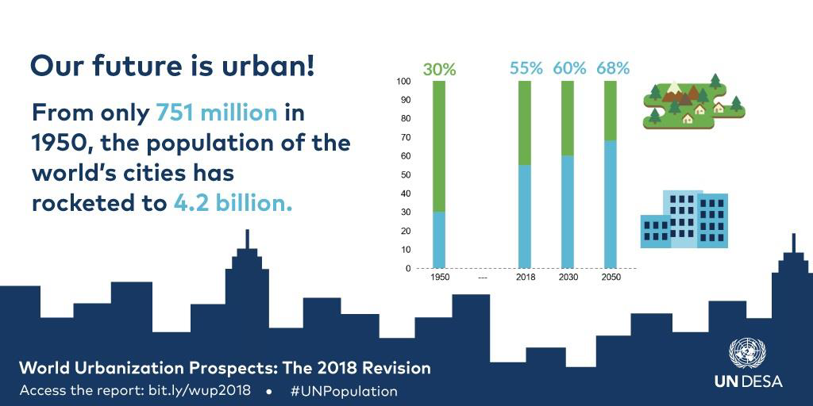
Encarar os factos do futuro
O nosso futuro é urbano!
De apenas 751 milhões em 1950, a população das cidades do mundo disparou para 4,2 mil milhões (2018).
How to Build a Circular Economy | Ellen MacArthur Foundation

Slide 14
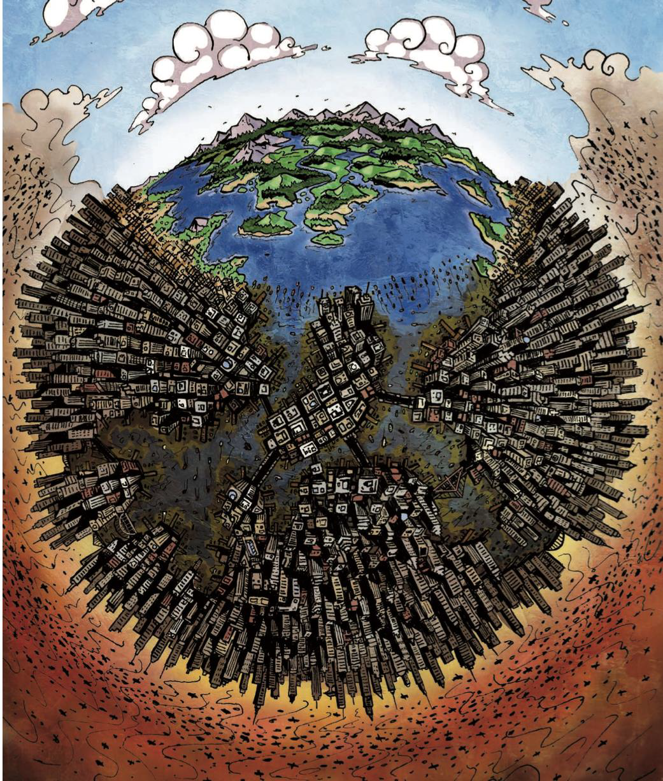
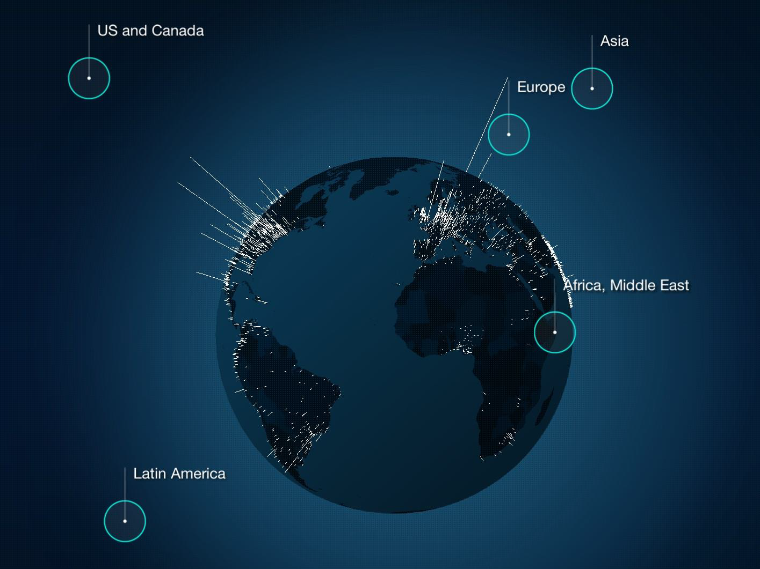
Encarar os factos do futuro
As cidades são responsáveis por 85% da geração do PIB mundial. As cidades são também agregadores de materiais e nutrientes, sendo responsáveis por 75% dos recursos naturais e 67% do consumo de alimentos produzidos, 50% da produção global de resíduos e 60-80% das emissões de gases com efeito de estufa. De uma forma desigual:

Slide 15
O futuro dos aglomerados urbanos exige uma economia urbana verde e circular.

Slide 16
02
ODS 11 - Elementos-chave, desafios e oportunidades

Slide 17
Nesta secção, analisamos as causas do aumento das emissões de CO2 nas cidades e a importância da aplicação de modelos de economia circular para as reduzir.
Quais são os principais desafios das cidades e comunidades sustentáveis? Transformar o modelo linear de desenvolvimento num modelo circular!
Quais são os elementos-chave da circularidade?
Renovabilidade
Eficiência de recursos
Prolongamento da vida útil do produto
Produto como um serviço
Plataformas de partilha
ZERO RESÍDUOS

Slide 18
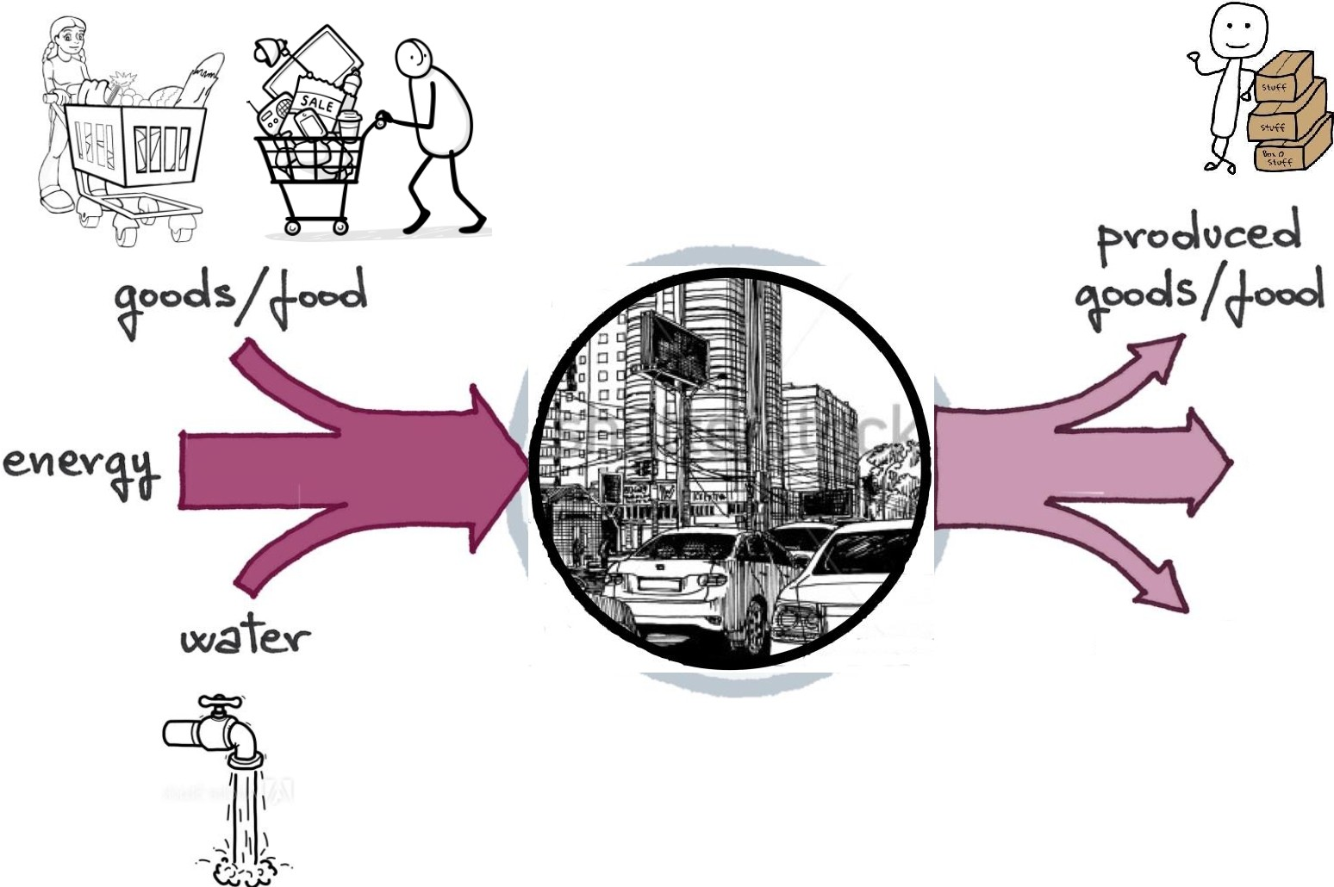
Elementos-chave, desafios e oportunidades do ODS11
Principal desafio: Metabolismo urbano com emissões baseadas no consumo
O metabolismo urbano é um modelo que fornece um ponto de vista unificado ou holístico para englobar todas as atividades de uma cidade num único modelo. Ao considerar a cidade como um organismo que consome recursos e produz resíduos, podemos encontrar formas de melhorar a utilização dos recursos e reduzir o impacto ambiental.
As cidades continuam a ter sobretudo um metabolismo linear, em que os recursos que entram na cidade a deixam novamente sob a forma de resíduos sólidos, líquidos e aéreos.
Bens/ alimentos produzidos
Bens/ alimentos
emissions
NATURAL GAS
Emissões
Energia
Organic & inorgangic waste
Água
Resíduos orgânicos e inorgânicos

Slide 19
Elementos-chave, desafios e oportunidades do ODS11
A chave para uma cidade sustentável e resiliente é aproveitar os resíduos como recursos. Isto resulta em ciclos de fluxo de recursos e num metabolismo circular.
78 %
O metabolismo urbano circular é um conceito que se refere às cidades que funcionam como organismos vivos que consomem, metabolizam e excretam, respiram, distribuem e se protegem. Uma povoação, para ser sustentável, deve :
Minimizar o fluxo de entrada de materiais e as emissões incorporadas
Minimizar a utilização de energia e utilizar apenas energia renovável, para reduzir as emissões de GEE
goods/food
bens/alimentos
bens produzidos/ alimentos
energia renovável
emissões
22 %
água
resíduos orgânicos e inorgânicos

Slide 20
Elementos-chave, desafios e oportunidades do ODS11
O metabolismo circular pode ser alcançado através da aplicação de modelos empresariais de economia circular. A circularidade oferece oportunidades e soluções, estimula o crescimento, reduz os custos e reforça a resiliência.
78 %
Circularidade significa :
Melhoria da durabilidade, reutilização, atualização e reparação dos produtos, abordando a questão da presença de produtos químicos perigosos nos produtos e aumentando a sua eficiência energética e de recursos;
Aumento do conteúdo reciclado dos produtos, garantindo simultaneamente o seu desempenho e segurança;
Possibilitou a refabricação e a reciclagem de alta qualidade;
Redução das pegadas de carbono e ambientais;
Restrição da utilização única e combate à obsolescência prematura obsolescência prematura;
goods/
A economia circular é particularmente promissora para a concretização de vários ODS, incluindo o ODS 6 relativo à energia, o ODS 8 relativo ao crescimento económico, o ODS 11 relativo às cidades sustentáveis, o ODS 12 relativo ao consumo e produção sustentáveis, o ODS 13 relativo às alterações climáticas, o ODS 14 relativo aos oceanos e o ODS 15 relativo à vida na terra.
energy
emissions
22 %

Slide 21
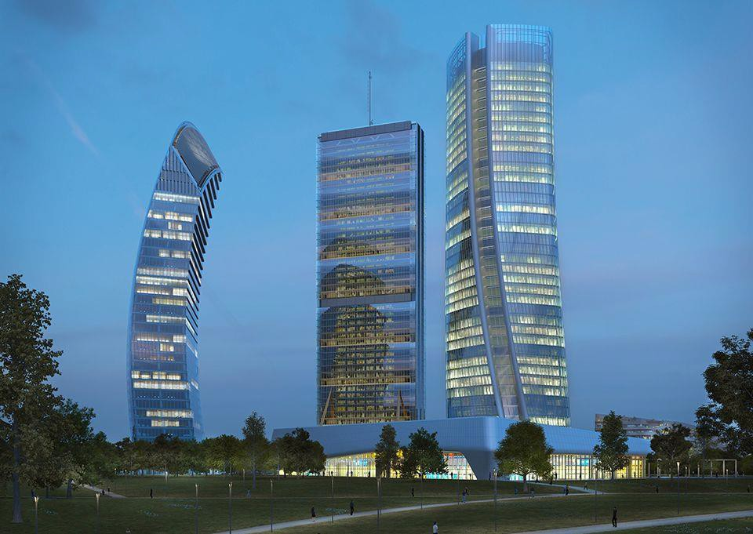
Elementos-chave, desafios e oportunidades do ODS11
Elementos-chave para se tornar um assentamento circular e sustentável:
Utilização de fontes de energia renováveis (FER)
Introdução de medidas de eficiência energética
Evitar os edifícios de vidro e os centros comerciais
78 %
goods/food
emissions
energy
22 %
Esta é uma condição necessária, mas não suficiente, para que uma povoação seja sustentável

Slide 22
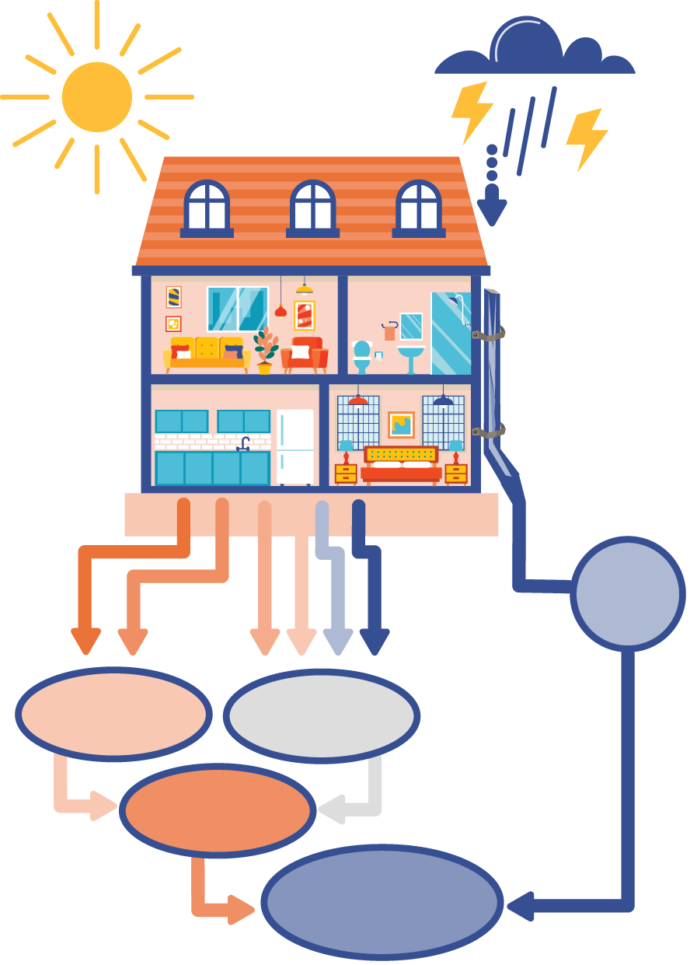
Elementos-chave, desafios e oportunidades do ODS11
família
Elementos-chave para um povoamento circular e sustentável:
Introduzir regulamentação urbanística e de construção que reforce o tratamento e a reutilização das águas residuais
goods/food
energy
emissions
duche de banheira
sanita
lavagem de loiça
miscelânea
lavagem de roupa
lava-loiça
águas pluviais
água escura
água cinzenta
22 %
No shopping malls,
business centers, low
density residential areas
águas residuais
esgotos combinados

Slide 23
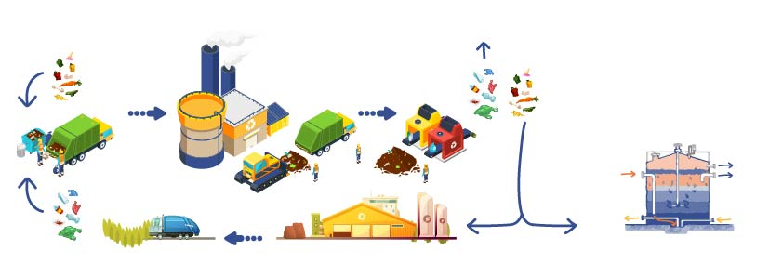
Elementos-chave, desafios e oportunidades do ODS11
Elementos-chave para uma povoação circular e sustentável :
Aplicar sistemas inteligentes de gestão de resíduos
Transformar os resíduos alimentares em energia e/ou fertilizantes
goods/food
orgânico
inorganico
organico
energy
emissions
misturador
furo de acesso
válvula de alta pressão
substrato do efluente
gás eficaz
entrada de substrato
zona de mistura
ou
zona de vídeo
zona de lamas
22 %
terra lama tubo
injecção terra tubo
inorganico
Composto para a agricultura urbana e a ecologia urbana

Slide 24
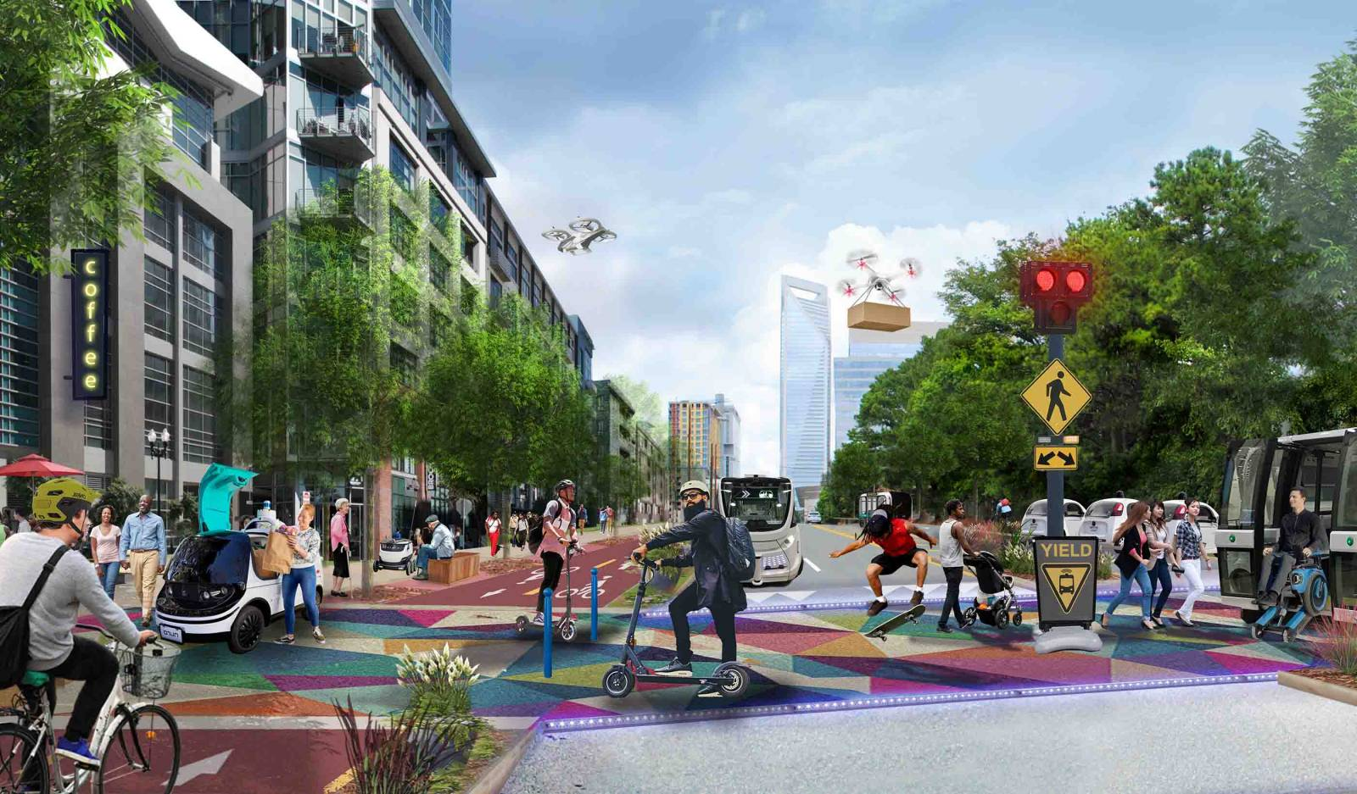
Elementos-chave, desafios e oportunidades do ODS11
Elementos-chave para uma povoação circular e sustentável :
Minimizar as emissões de CO2 e a poluição atmosférica nas cidades provenientes dos transportes - utilização mista dos transportes
78 %
goods/food
energy
emissions
22 %

Slide 25
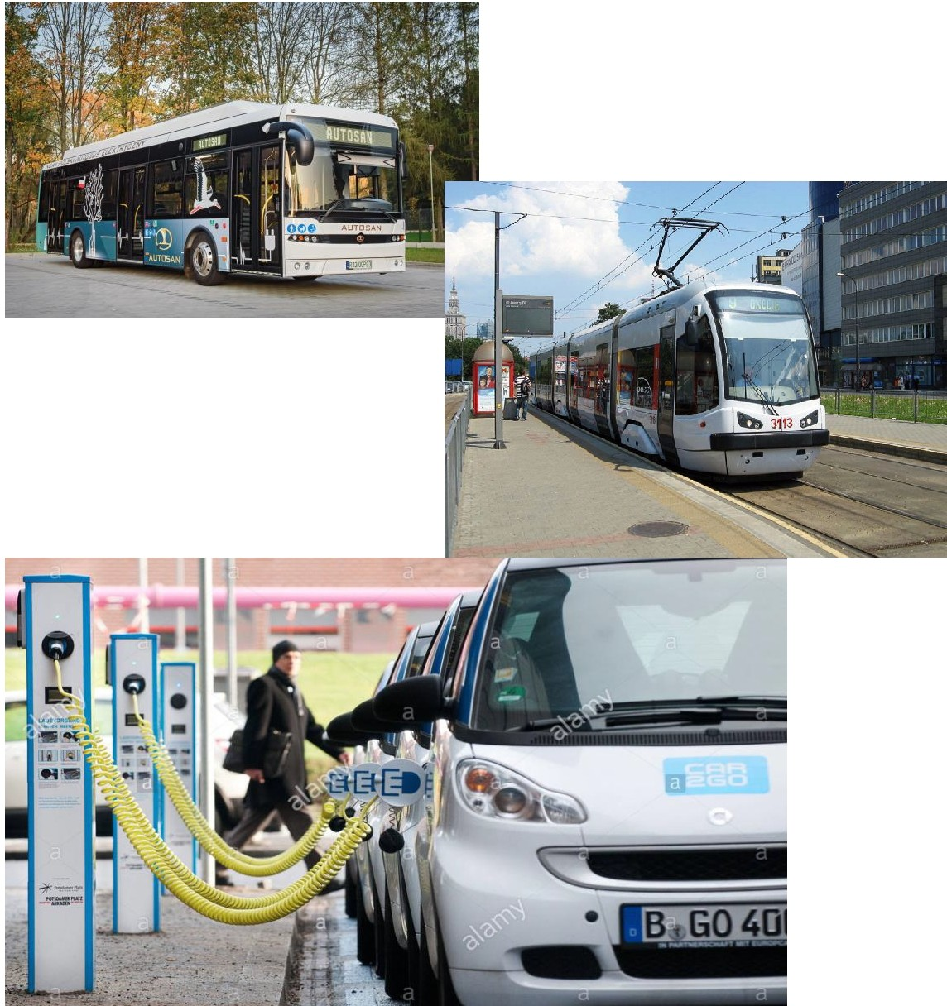
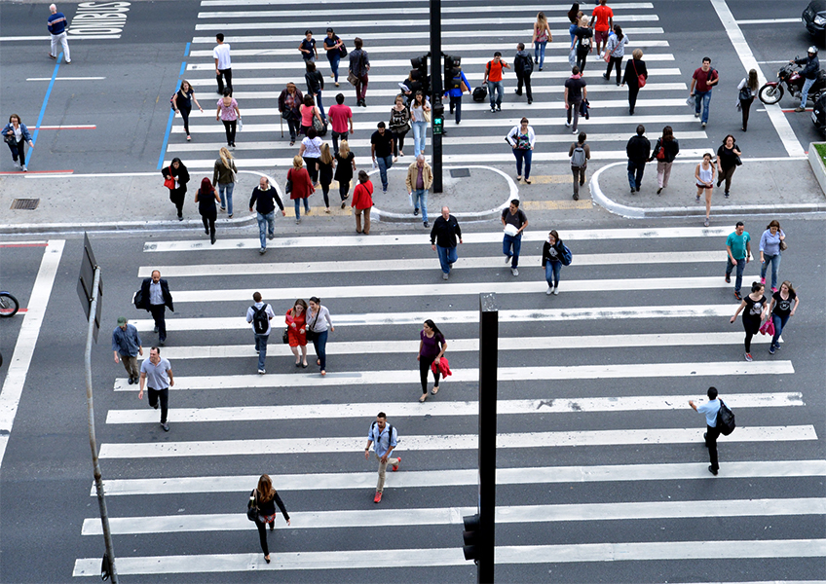
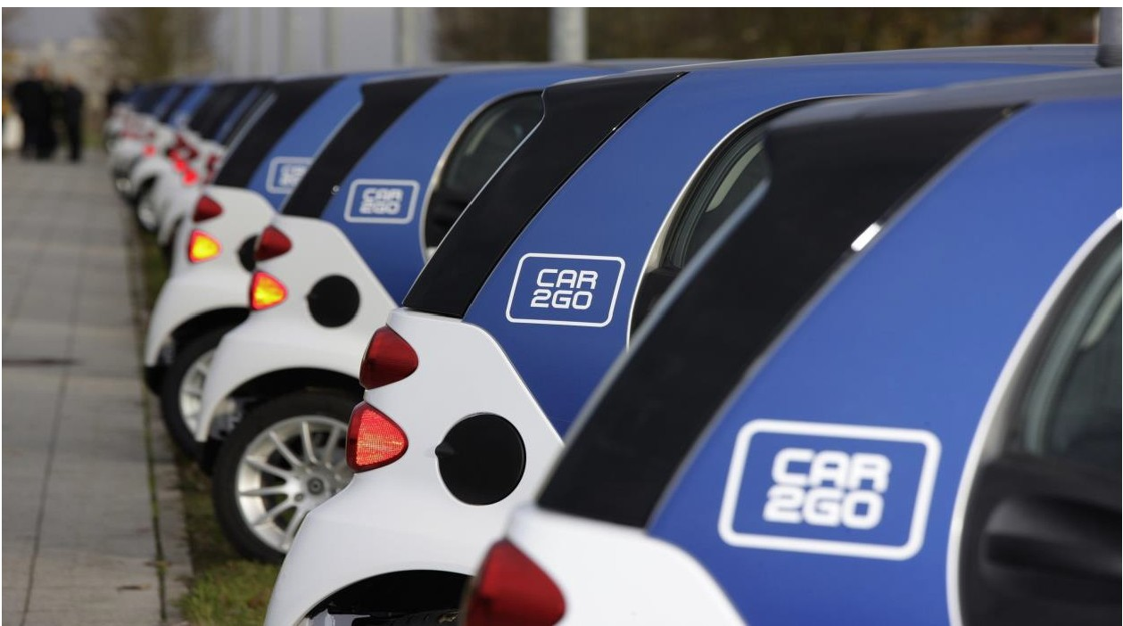
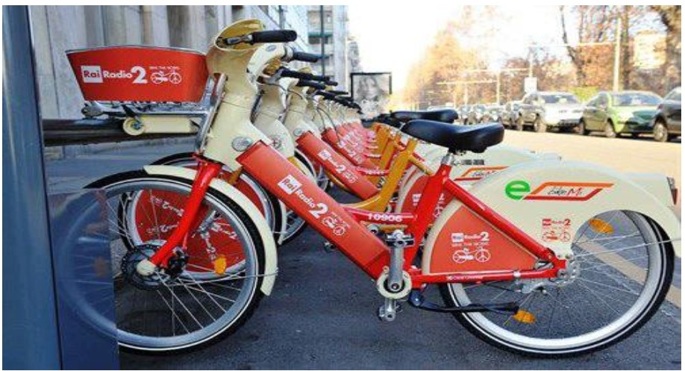
Elementos-chave, desafios e oportunidades do ODS11
Elementos-chave para um povoamento circular e sustentável:
Proibir a circulação de veículos privados nos centros das cidades;
Promover os transportes públicos;
Incentivar os percursos de bicicleta e pedestres e a partilha de carros elétricos
energy
emissions
22 %

Slide 26
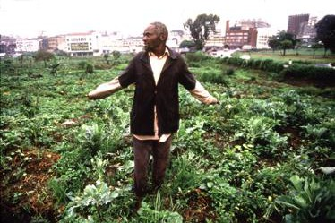
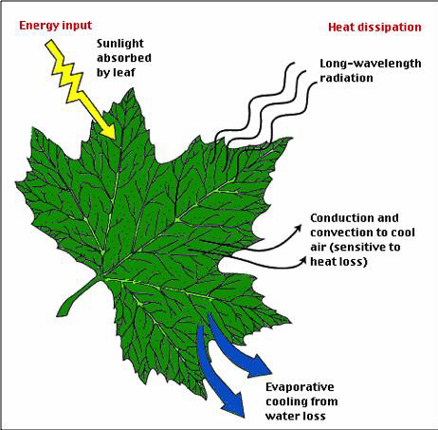
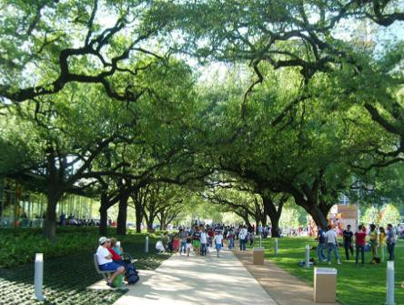
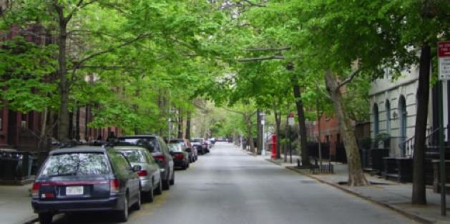
Elementos-chave, desafios e oportunidades do ODS11
Elementos-chave para se tornar uma povoação circular e sustentável:
Tornar-se uma cidade verde
78 %
A questão verde
A ecologização e a agricultura urbana reduzem a pegada ecológica através da diminuição das necessidades de transporte para o abastecimento alimentar.
goods/food
energy
22 %

Slide 27
Elementos-chave, desafios e oportunidades do ODS11
Elementos-chave para uma povoação circular e sustentável :
Fechar o ciclo dos nutrientes
Reduzir o impacto da agricultura no ambiente
alimentos de origem local
goods/food
sistemas agrícolas agro-ecológicos diversificados
energy
emissions
20 km
peri-urbano
22 %
No shopping malls,
business centers, low
density residential areas
nutrientes

Slide 28
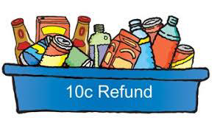
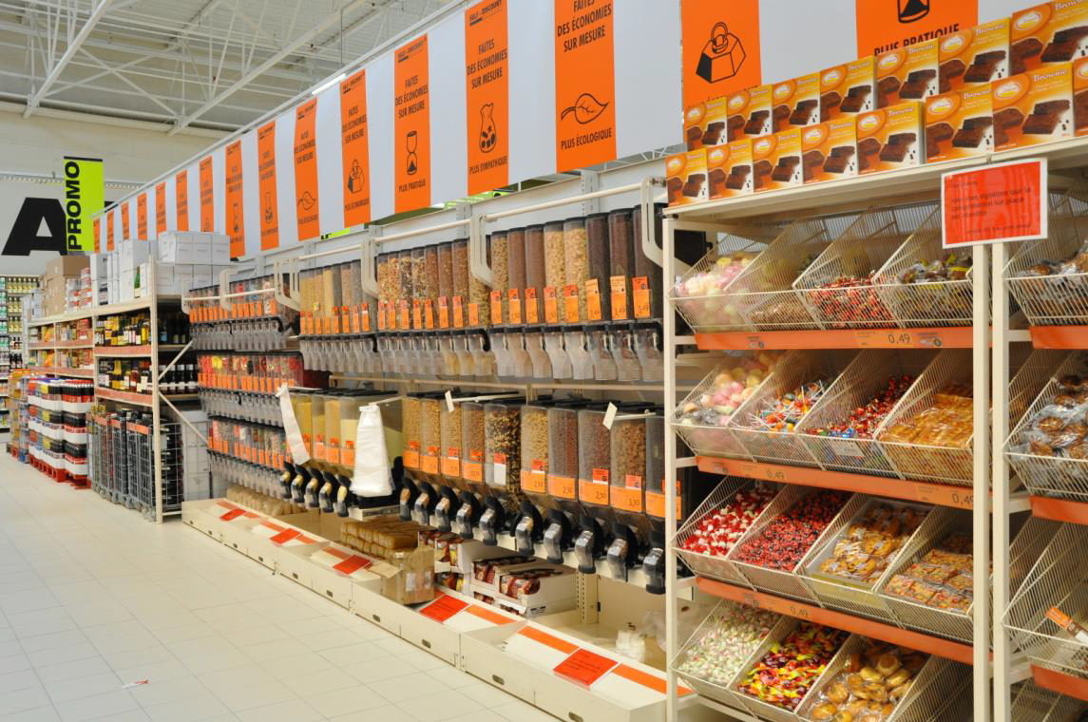
Elementos-chave, desafios e oportunidades do ODS11
Elementos-chave para uma povoação circular e sustentável :
Incentivar o sistema de devolução de depósitos e o comércio retalhista sem embalagens
78 %
goods/food
energy
emissions
22 %

Slide 29
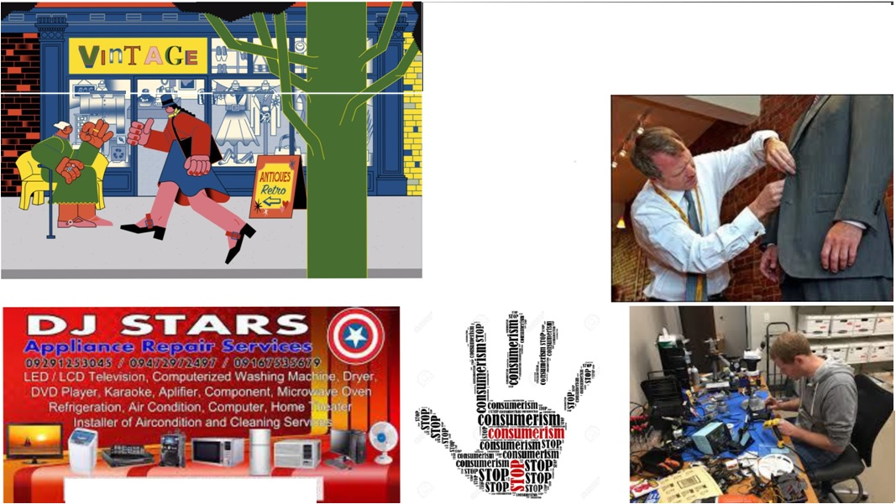
Elementos-chave, desafios e oportunidades do ODS11
Criar centros de reparação, atualização, renovação e reutilização adequadamente distribuídos na povoação.
78 %
goods/food
energy
emissions
22 %

Slide 30
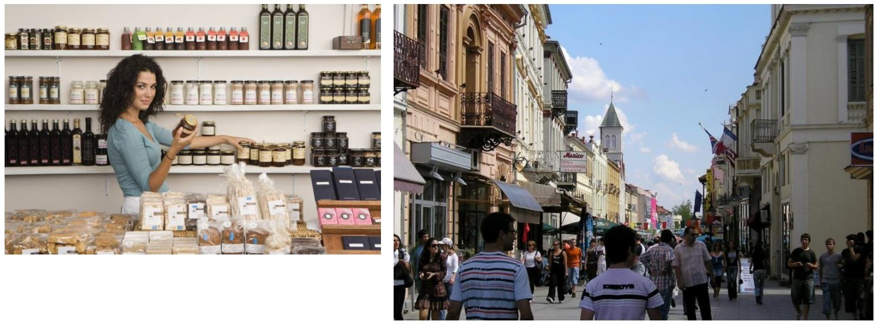
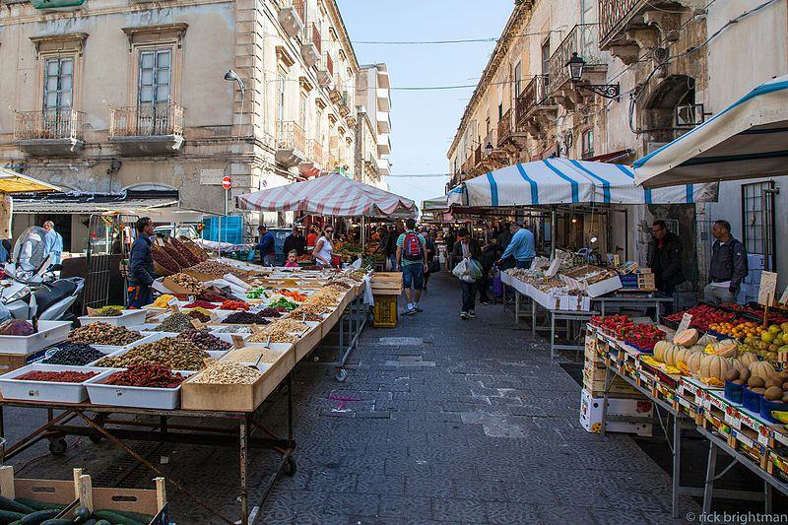
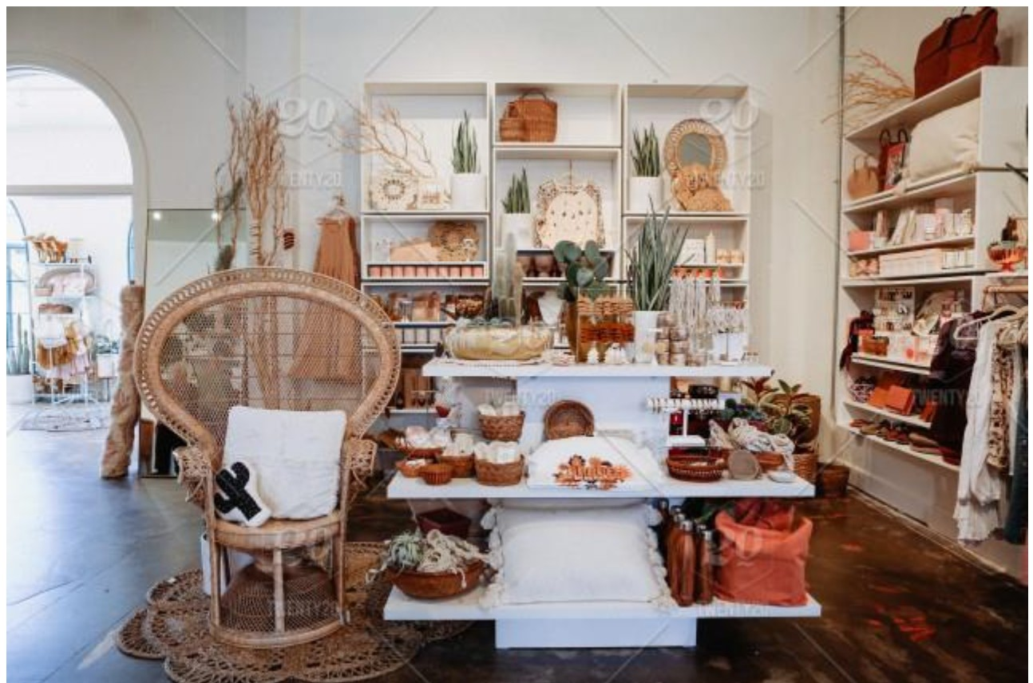
Elementos-chave, desafios e oportunidades do ODS11
Elementos-chave para uma povoação circular e sustentável :
Favorecer pequenas lojas de retalho distribuídas e ruas de restauração na cidade
goods/food
energy
emissions
22 %
No shopping malls,
business centers, low
density residential areas

Slide 31
03
O que podemos fazer como indivíduos, como comunidades

Slide 32
Os estudos de caso incluídos na secção 3 demonstram como a circularidade na nossa vida quotidiana e nas nossas actividades empresariais nos ajudará a criar cidades e comunidades mais sustentáveis.
Encontrámos exemplos inspiradores para :
Eficiência de recursos, reutilização, reciclagem Renovabilidade
Prolongamento da vida útil do produto
Produto como um serviço
Plataformas de partilha
Zero resíduos

Slide 33
O QUE É A EFICIÊNCIA DOS RECURSOS REPARAÇÃO, REUTILIZAÇÃO e RESÍDUO ZERO?
Eficiência de recursos, reparação e reutilização
A produção de bens utilizando materiais reciclados é muito menos intensiva em termos energéticos do que o fabrico de bens a partir de materiais virgens.
A reciclagem tem um grande potencial para melhorar a eficiência dos recursos, reduzindo os custos de produção e as emissões de carbono.
Reduzir, reutilizar e reciclar são os 3Rs para uma gestão sustentável dos resíduos, ou seja, assentamentos sustentáveis
BENEFÍCIOS
A eficiência dos recursos, a reciclagem e a reutilização significam a utilização de materiais renováveis e recicláveis, bem como de energias renováveis na conceção e fabrico dos produtos.
Veja exemplos do que as comunidades fazem, nos seguintes diapositivos.
"RESÍDUO ZERO é a conservação de todos os recursos através da produção, consumo, reutilização e recuperação responsáveis de produtos, embalagens e materiais sem queima e sem descargas para o solo, água ou ar que ameacem o ambiente ou a saúde humana."

Slide 34
Eficiência de recursos, reparação e reutilização
SUEZ - recycling, recovery and waste management, Manchester, uk
A sustentabilidade é o único argumento de negócio para a SUEZ, bem como para a Terra, a economia e todos. O Grupo SUEZ há muito que reconhece este facto. Apoiam a transição para uma economia circular através da inovação na gestão de resíduos e águas residuais.
Os objetivos são:
Redução da pegada de carbono
Ecossistemas protegidos e salvaguardados
Capital natural conservado e restaurado
Otimização da utilização dos recursos
Energia renovada
Partilha de conhecimentos e apoio às comunidades

Slide 35
Eficiência de recursos, reparação e reutilização
RENEW Hub (Centro de RENOVAÇÃO)
Estabelecido em cooperação entre a SUEZ e a Greater Manchester Combined Authority, utilizando um edifício antigo para o tratamento de resíduos biológicos.
A SUEZ traz à escala industrial para a Grande Manchester uma sociedade que desperdiça menos, reutiliza mais e dá uma segunda vida aos objetos, o que conduz a um menor fabrico de novos produtos e a uma economia mais circular?
SUEZ
Recolhe bicicletas em fim de vida, mobiliário, equipamento eléctrico, brinquedos e muito mais e dá-lhes uma nova vida através da sua reparação e renovação.
https://carboncopy.eco/initiatives/renew-hub

Slide 36
Coisas que podemos fazer como indivíduos, como comunidades - REUTILIZAR
As atividades de extração, recuperação e armazenamento de livros contribuem para a proteção do ambiente, reduzindo a quantidade de fluxos de resíduos de papel e poupando recursos materiais e energia. O produto intelectual resultante da utilização destes livros excede significativamente o seu valor, enquanto resíduos de papel.
As atividades previstas aplicam as prioridades mais elevadas da hierarquia de gestão de resíduos - prevenção e preparação para a reutilização
Paralelamente à extração do fluxo de resíduos, os livros são restaurados, reparados, reproduzidos e disponibilizados para acesso público.
Book Saviors
https://ecovarna.info/

Slide 37
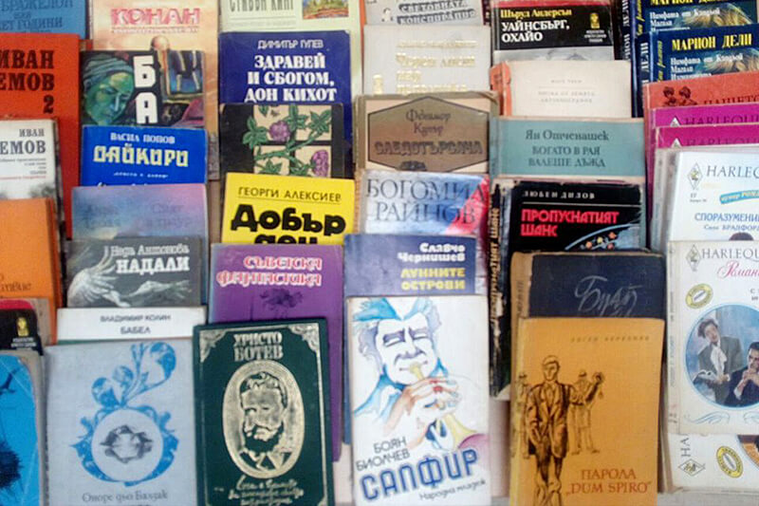
Coisas que podemos fazer como indivíduos, como comunidades - REUTILIZAR
Book Saviors - Centro Público Ambiental para o Desenvolvimento Sustentável (PECSD), Varna, Bulgária
O desafio
No decurso da iniciativa de reciclagem a longo prazo "Folha a Folha" do PECSD, podem ser descobertos e extraídos dos fluxos de resíduos livros com grande valor intelectual. Na maioria dos casos, estes livros estão em mau estado, mas podem ser reutilizados e precisam de ser restaurados e reparados. Outro grupo de livros - de elevado valor antigo e artístico - é armazenado através da sua reprodução xerográfica ou fotográfica, bem como através da digitalização.
Para a implementação das atividades, o PECSD recebeu um apoio de 100 mil euros do programa da UE "For the Land" e da terra" e dos seus próprios fundos, conhecimentos técnicos e trabalho voluntário. fundos próprios adicionais da organização.

Slide 38
REUTILIZAR PARA EVITAR RESÍDUOS E PROTEGER A NATUREZA
Nos últimos anos, as vendas online registaram um aumento dramático, tal como o papel utilizado nas embalagens, como caixas, envelopes e muito mais.
A mensagem que os organizadores da campanha CashON transmitem é que cada caixa é uma árvore que se salva do corte. Não olhemos para ela como um desperdício, mas como um recurso que pode beneficiar tanto a economia como o ambiente. Uma caixa pode ser utilizada até 7 vezes e, após a sua desvalorização, pode ser reciclada e utilizada como papel.
CashON – bring back a box – save a tree
https://ecovarna.info/cashon-vrashtash-kashon-spasyavash-darvo/

Slide 39
REUTILIZAR PARA EVITAR RESÍDUOS E PROTEGER A NATUREZA
Uma iniciativa conjunta de longo prazo para a protecção das florestas foi recentemente lançada na cidade de Varna pelo PECSD, Varna e MiaZoo. A campanha, denominada CashON, tem como objetivo reduzir a utilização de novas caixas para o comércio eletrónico, poupando pelo menos 60 árvores por ano ao corte.
Por cada caixa que os clientes da MiaZoo devolvem em vez de a deitarem fora, a empresa compromete-se a reutilizá-la e a doar 15 cêntimos para causas de florestação.
Os fundos angariados serão doados ao Fundo "LIST" (LEAF) do Centro Público para o Ambiente e o Desenvolvimento Sustentável de Varna (PECSD) para a execução de projetos cívicos relacionados com a proteção das florestas.
CashON – devolver uma caixa - salvar uma árvore
Centro Público Ambiental para o Desenvolvimento Sustentável (PECSD), Varna, Bulgária
https://ecovarna.info/cashon-vrashtash-kashon-spasyavash-darvo/

Slide 40
CEMIS: SISTEMA DE INFORMAÇÃO PARA A GESTÃO DA ECONOMIA CIRCULAR, Bulgária
Sistemas de informação bem concebidos e de fácil utilização envolvem efetivamente as comunidades na prevenção, separação e redução de resíduos.
O CEMIS é uma plataforma de informação que proporciona aos utilizadores uma escolha sistemática e informada sobre as possibilidades de prevenção e redução dos resíduos domésticos gerados, a recolha seletiva, a preparação para a reutilização e a reciclagem de materiais de resíduos domésticos.
O CEMIS combina dados espaciais e não espaciais de diferentes fontes e proporciona um acesso fácil através dos recursos da rede global.
CEMIS – fornece uma apresentação combinada de informações e dados orientados para o utilizador para diferentes grupos-alvo, administração, sector não governamental, empresas e público.
https://www.cemis.bg/bg/

Slide 41
CEMIS: SISTEMA DE INFORMAÇÃO PARA A GESTÃO DA ECONOMIA CIRCULAR, Bulgária
O principal objetivo do CEMIS é ajudar os consumidores a compreenderem os benefícios da economia circular e as possibilidades de entrega, doação, procura, reparação ou aluguer de eletrodomésticos, mobiliário e produtos.
A plataforma CEMIS consegue aumentar a sensibilização através da criação de um espaço público partilhado onde cada utilizador pode fornecer informações sobre os locais de entrega de resíduos, serviços disponíveis nos bairros, campanhas, iniciativas, boas práticas e até ideias para criar e desenvolver modelos para uma economia circular.

Slide 42
RESÍDUO ZERO
Blagichka - Zero Waste, bulgaria
O "Blagichka-ZERO WASTE" é o primeiro restaurante do género RESÍDUO ZERO na Bulgária, que oferece :
Alimentos naturais e saudáveis provenientes de produtores locais;
Produção e distribuição Zero Resíduos (oferece opções de recarga para evitar o desperdício de embalagens, utilizar receitas para mínimo desperdício de alimentos;
Atualização constante dos conhecimentos e da formação do pessoal
Valorizar os clientes
"Em Blagichka acreditamos que comer é um ritual que traz felicidade e energia e dar oportunidade aos jovens com deficiência é a nossa missão. Vale a pena fazer todos os esforços para não gerar resíduos". Blazhka Dimitrova, owner Blagichka Ltd.
https://blagichka.com/

Slide 43
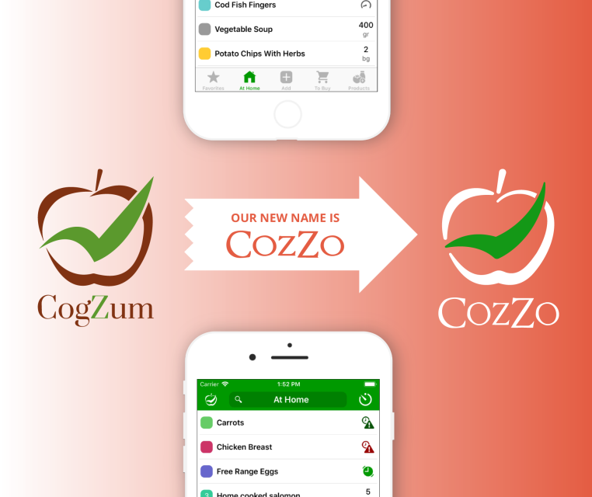
PREVENÇÃO DE DESPERDÍCIOS ALIMENTARES
Cozzo app, bulgaria
A aplicação CozZo é uma aplicação de "gestão alimentar"
Mais de 15 000 descarregamentos em diferentes países - Bulgária, EUA, Reino Unido, Países Baixos, Irlanda
Gere o processo de planeamento e compra de produtos alimentares e a preparação de alimentos em casa
Reduz a perda de alimentos, informando-o do que está disponível no frigorífico e da data de validade de determinado produto.
https://cozzo.app/

Slide 44
CADEIAS DE ABASTECIMENTO CURTAS PARA A PREVENÇÃO DOS RESÍDUOS ALIMENTARES
Foodhub – CENTRO DE DISTRIBUIÇÃO DIGITAL de produtos alimentares locais
A plataforma é desenvolvida em estreita cooperação com os produtores locais. Permite o acesso ao mercado dos pequenos produtores locais, ligando-os aos consumidores e restaurantes.
A plataforma trabalha com cerca de 20 produtores por semana e tem cerca de 1500 clientes. Os requisitos de acesso são os pequenos produtores locais de géneros alimentícios.
O modelo de preços aplicado pela plataforma permite que os produtores determinem o seu preço de forma transparente. A taxa de utilização da plataforma também é vista pelos consumidores. A taxa inclui custos de recolha de produtos, tráfego de dados, embalagem, outros.
Em comparação com as lojas de produtos alimentares, a plataforma não gera resíduos alimentares.
https://uudenmaanruoka.fi/en

Slide 45
O QUE É A RENOVAÇÃO?
RENOVAÇÃO
Os materiais renováveis, recicláveis e biodegradáveis, bem como os princípios da concepção ecológica, são preferidos para os produtos e a sua concepção. Os combustíveis fósseis são substituídos por energias renováveis.
BENEFÍCIOS
Basear um modelo de negócio na renovabilidade estimula as empresas a procurar recursos e fornecedores diferentes, tanto para a produção de materiais como para a energia. A substituição dos combustíveis fósseis por fontes de energia renováveis é a chave para tornar as povoações sustentáveis.
Veja exemplos do que as comunidades fazem nos diapositivos seguintes.

Slide 46
RENEWABLE ENERGY CHARGING STATIONS FOR ELECTRICAL VEHICLES
ALTERNA Coop Valenciana é uma cooperativa para a mobilidade sustentável.
O seu objetivo é facilitar e incentivar os seus membros e a sociedade em geral a utilizar a menor quantidade possível de energia para a mobilidade (a pé, de bicicleta e através de veículos elétricos partilhados).
Assim, a sua principal atividade é a partilha de automóveis entre os seus membros, utilizando veículos elétricos que são carregados com eletricidade proveniente de fontes de energia renováveis.
O COOp está sediado no município valenciano de Albalat dels Sorells e conta atualmente com 327 membros distribuídos por 6 grupos locais principais na região de Valência.
ALTERNA COOP Valencia, Spain
http://alternacoop.com

Slide 47
RENOVABILIDADE
Bluebloqs é um sistema modular para tratamento, armazenamento e reutilização de águas pluviais. Combina a biofiltração com tecnologias de armazenamento em aquíferos para alcançar elevados níveis de eficiência de tratamento e recuperação.
Sendo um sistema integrado compacto, a Bluebloqs utiliza processos naturais de forma controlada, evitando a necessidade de grandes infraestruturas.

Slide 48
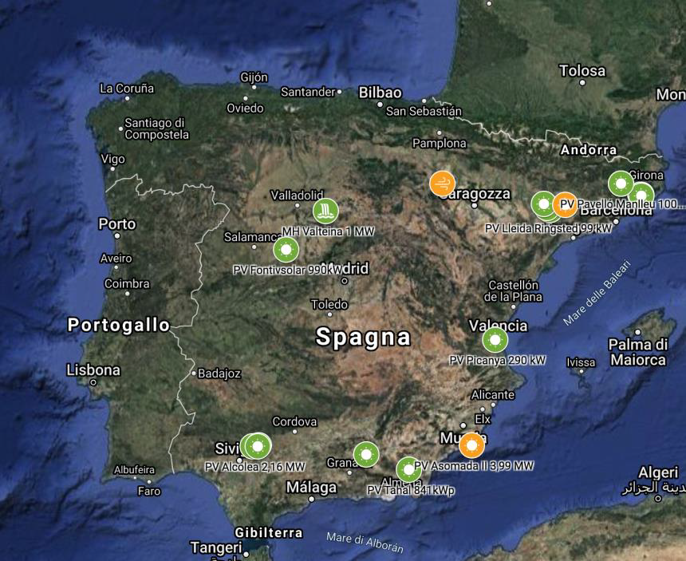
COMUNIDADES DA ENERGIA E DA RENOVABILIDADE
Som Energia e as Comunidades de Energia
Som Energia (nós somos energia) foi criada em 2011 para desafiar o modelo energético atual e criar uma alternativa real, uma cooperativa de energia de base espanhola.
Neste modelo, os proprietários de casas são membros da cooperativa sem fins lucrativos que fornece eletricidade a preços acessíveis e 100% de energia limpa.
A Som Energia tomou como exemplo modelos cooperativos semelhantes e modelos cooperativos semelhantes e bem-sucedidos do Reino Unido, Países Baixos, Bélgica e Dinamarca.
Em 2021, a Som Energia tem cerca de 74.000 associados
https://www.somenergia.coop/es/welcome-to-som-energia/

Slide 49
Oldham Community Power
Oldham é uma das zonas mais pobres da Grande Manchester. O conselho é um "conselho cooperativo" e queria que os benefícios das energias renováveis fossem partilhados com os residentes. O conselho efetuou estudos de viabilidade sobre escolas e um centro comunitário para instalação de energia fotovoltaica. Cinco escolas e o centro comunitário pareciam ser viáveis para um projeto de energia de propriedade da comunidade.
A Oldham Community Power assumiu a gestão do projeto. Angariaram dinheiro e pediram um empréstimo a juros baixos ao município para instalar os painéis fotovoltaicos. Assim que os habitantes locais puderam ver os painéis fotovoltaicos nos telhados, compraram ações da organização e metade do custo do projeto foi pago pelos habitantes locais, que recebem um pagamento anual de juros sobre as suas ações.
http://oldhamcommunitypower.org.uk/

Slide 50
O QUE SIGNIFICA PRODUTO COMO SERVIÇO?
Produto como um serviço é um modelo de negócio em que o cliente paga por determinadas funções ou desempenho e evita os riscos de propriedade. Os custos totais de propriedade permanecem com o prestador de serviços, sendo as receitas obtidas através de, por exemplo, um contrato de leasing ou de aluguer.
BENEFÍCIOS
Pagar pelo serviço significa que o cliente não precisa de tratar da manutenção do produto e de pensar no que fazer com o produto no fim da sua vida útil. O prestador de serviços obtém receitas enquanto o cliente utilizar o serviço.
Veja exemplos do que as comunidades fazem nos seguintes diapositivos.

Slide 51
Product as a Service to reduce pollution from fashion industry
O vestuário como modelo de serviço, vaaterpuu, Finlândia
A Vaatepuu, uma empresa de acabamentos, incentiva as mulheres a investir na qualidade e no empréstimo, em vez de na quantidade e na compra de roupa.
O aluguer de vestuário da Vaatepuu pretende criar um limiar mais baixo para experimentar um modelo acabado. Ao aumentar a taxa de utilização das roupas e ao mantê-las em uso o maior tempo possível, a Vaatepuu oferece uma alternativa sustentável à moda rápida.
A roupa circula dentro de uma rede de lojas, o que ajuda a manter o crescente interesse dos clientes no aluguer de roupa. Os membros do aluguer de vestuário podem solicitar o empréstimo de roupas e acessórios durante algumas semanas, após o que podem trocá-los por novos produtos.
https://vaatepuu.fi/

Slide 52
O QUE SÃO PLATAFORMAS DE PARTILHA?
As plataformas de partilha maximizam a utilização de bens e recursos e prolongam os seus ciclos de vida, utilizando plataformas digitais para aluguer, venda, partilha e reutilização, por exemplo.
BENEFÍCIOS
A atividade baseia-se normalmente, por exemplo, em serviços adicionais e em receitas de publicidade.
Os utilizadores e consumidores beneficiam de preços baixos e de uma seleção diversificada e flexível

Slide 53
PLATAFORMAS DE PARTILHA
Caso de negócio Plataforma de partilha de automóveis de veículos elétricos (VE)
Qualquer carro não está a ser utilizado durante 95% do tempo. Ao mesmo tempo, os veículos elétricos podem ser caros. O Zoom EV ajuda os proprietários a recuperar parte dos custos quando o carro não é utilizado, alugando-o a outras pessoas.
O Zoom EV trabalha com as autoridades locais (AL) que têm frotas de automóveis e carrinhas, na sua maioria não utilizadas aos fins-de-semana.
O Zoom EV está a estabelecer parcerias com algumas áreas geográficas para permitir que o pessoal alugue a sua frota aos fins-de-semana. Isto ajuda as autoridades locais a atingir os objetivos em matéria de ar limpo, beneficiando simultaneamente o seu pessoal e as comunidades.
A Zoom EV também trabalha com o sector privado. Atualmente, está a trabalhar com um serviço de entregas privado para aumentar o número das suas entregas em veículos elétricos.
https://www.zoom-ev.com/

Slide 54
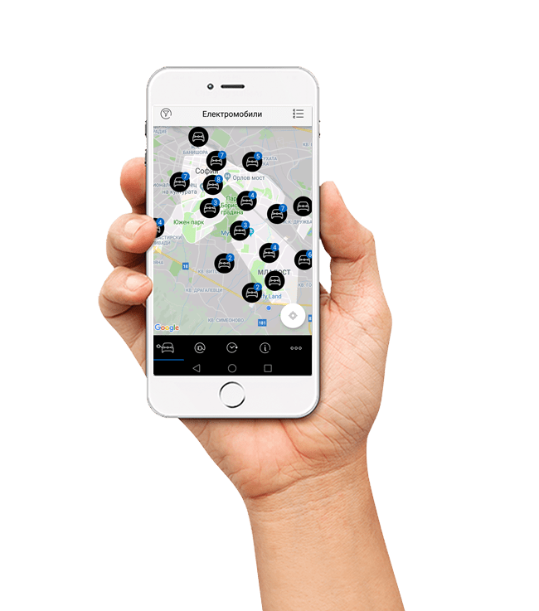
PLATAFORMAS DE PARTILHA
REDUZIR AS EMISSÕES DE CO2 E A POLUIÇÃO ATMOSFÉRICA PROVENIENTES DOS TRANSPORTES NAS CIDADES
Mobilidade urbana com SPARK, Bulgária
O tráfego intenso é uma das principais fontes de emissão e contribui em 40% para a poluição atmosférica no município de Sófia. A eletrificação da frota oferece um potencial de redução das emissões, especialmente no que diz respeito aos NOx e ao CO. Para melhorar a qualidade do ar urbano, é necessária uma introdução significativa de veículos elétricos (26-40%) em todas as categorias de veículos.
O SPARK oferece um serviço de nova geração que permite aos consumidores encontrar e alugar um veículo elétrico, quer seja por 15 minutos ou por alguns dias. Depois de utilizar o serviço, o carro é deixado numa das áreas Spark designadas em Sófia, incluindo a parte central da cidade, que é gratuita para carros elétricos. A aplicação móvel permite o acesso aos veículos elétricos.
As principais partes interessadas envolvidas são o Município de Sófia, a sociedade civil e as empresas.

Slide 55
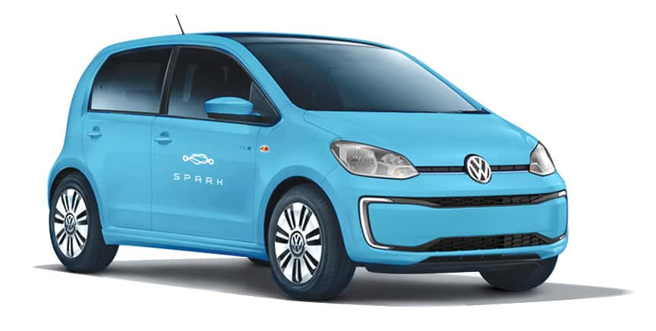
PLATAFORMAS DE PARTILHA
A SPARK é a primeira empresa de aluguer e partilha de automóveis totalmente equipada com veículos elétricos, oferecendo soluções ambientais acessíveis para se deslocar em Sófia.
A utilização do SPARK é cobrada ao minuto, o que permite ao cliente gerir tanto a sua viagem como as suas despesas. A SPARK inclui também uma vasta rede de postos de carregamento em Sófia.
Atualmente, a empresa tem cerca de 500 carros. O número de clientes está a crescer exponencialmente e, no primeiro semestre de 2020, contará com mais de 20 000 clientes.
City mobility with SPARK
https://spark.bg/

Slide 56
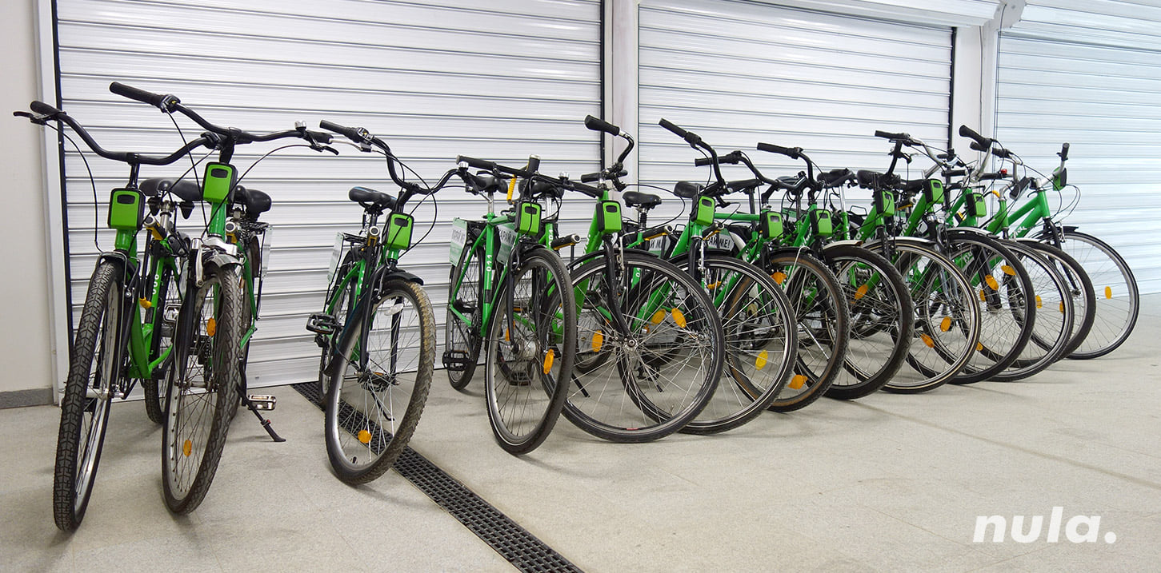
PLATAFORMAS DE PARTILHA
O sistema de aluguer de bicicletas, ou as chamadas "Shared bikes", funciona através da aplicação - Nula Bike. As bicicletas alugadas não podem ser deixadas em qualquer lugar, mas apenas nas estações indicadas na aplicação. Os locais de "estacionamento de bicicletas" fazem parte das infraestruturas municipais. Nula Bike assinou um memorando com a Green Sofia, que faz parte do município de Sófia. O município planeia criar mais "espaços verdes" junto às paragens de transportes públicos. Cada bicicleta tem um GPS, bem como cadeados para a prender.
As bicicletas Nulа Віkе são bicicletas antigas renovadas e cumprem todos os requisitos técnicos e de segurança para serem utilizadas. A motivação por detrás da iniciativa da empresa é a sua filosofia de emissões zero através da redução da produção de novas bicicletas, mas dando uma segunda oportunidade às já existentes. Uma bicicleta Nula Bike pode ser alugada através da aplicação da empresa e o pagamento é feito por cartão.
Nula Bikes – Aplicação móvel para partilha de bicicletas em sofia, bulgária
www.nula.bike

Slide 57
Na secção 3, seguiu diferentes exemplos de como tornar a sua cidade, bairro ou povoação mais sustentável, resiliente e inclusiva.
Consegue agora pensar em iniciativas, atividades e exemplos semelhantes na sua comunidade?
Tem projetos de produção de energia renovável?
Como é que evita a produção de resíduos?
As autoridades locais da sua área estão dispostas a introduzir regulamentos urbanísticos e de construção que melhorem o tratamento e a reutilização das águas residuais?
Responder às perguntas e a muitas outras ajudá-lo-á a tornar mais claro o seu caminho para um ar mais limpo, menos resíduos, uma povoação resiliente e inclusiva, alcançando assim os objetivos do ODS 11.

Slide 58
04
Instrumentos políticos para o desenvolvimento urbano sustentável

Slide 59
Na nossa secção final, fornecemos ferramentas e modelos úteis para desenvolver o roteiro para o desenvolvimento urbano sustentável.

Slide 60
O objetivo do roteiro é apoiar a transição de um modelo económico linear para uma economia circular, em que os recursos são utilizados de forma mais eficiente e os recursos naturais virgens são menos necessários.
A hierarquia da gestão de resíduos é importante para reduzir ao mínimo os resíduos depositados em aterros e para diminuir as emissões de CO2.
Redução da quantidade de resíduos
Preparação para reutilização
Reciclagem
Hierarquia de gestão de resíduos
Utilização como energia
Aterro sanitário

Slide 61
Start with identification of the sustainability challenges and define the key governance conditions and phases
Phase 1 - Planning smart sustainable city initiatives
1. Awareness on current state
2. Strategic planning
3. Defining assessment criteria
Phase 2 - Implementing smart sustainable city initiatives
4. Managing policies
5. Defining management and governance
arrangements
6. Engaging with stakeholders
7. Managing and governing data
8. Setting up the infrastructure and integration
Phase 3 - Adopting, monitoring and evaluating smart sustainable city initiatives
9. Delivering and disseminating initiatives
10. Managing education and users training
11. Monitoring and assessing initiatives for continuous improvement
The roadmap development process

Slide 62
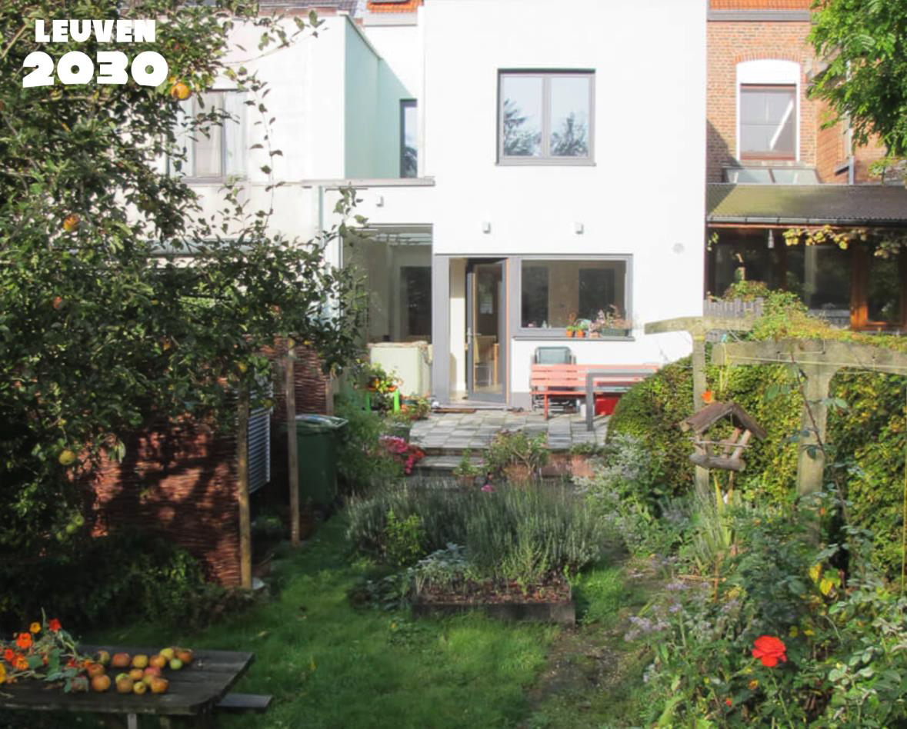
Green City tool
Leuven 2030 City Roadmap
Leuven 2030, alongside a large group of experts from various disciplines, has drawn up a Roadmap that contains a timeline with the steps to be taken between now and 2025, 2035 and 2050 to reach carbon neutrality.
The Roadmap assigns a crucial role to every inhabitant, every company, every knowledge institution and every government. Their commitment, both individually and in collaboration, is crucial to evolve towards a healthy, livable and climate-neutral Leuven by 2050.
To implement the Roadmap, Leuven 2030 turned to its network: for each of the Roadmap’s programs, it appointed one or two Program Facilitators. These Program Facilitators, 18 in all, are a diverse set of people, including city and university staff, as well as people from the private sector.

Slide 63
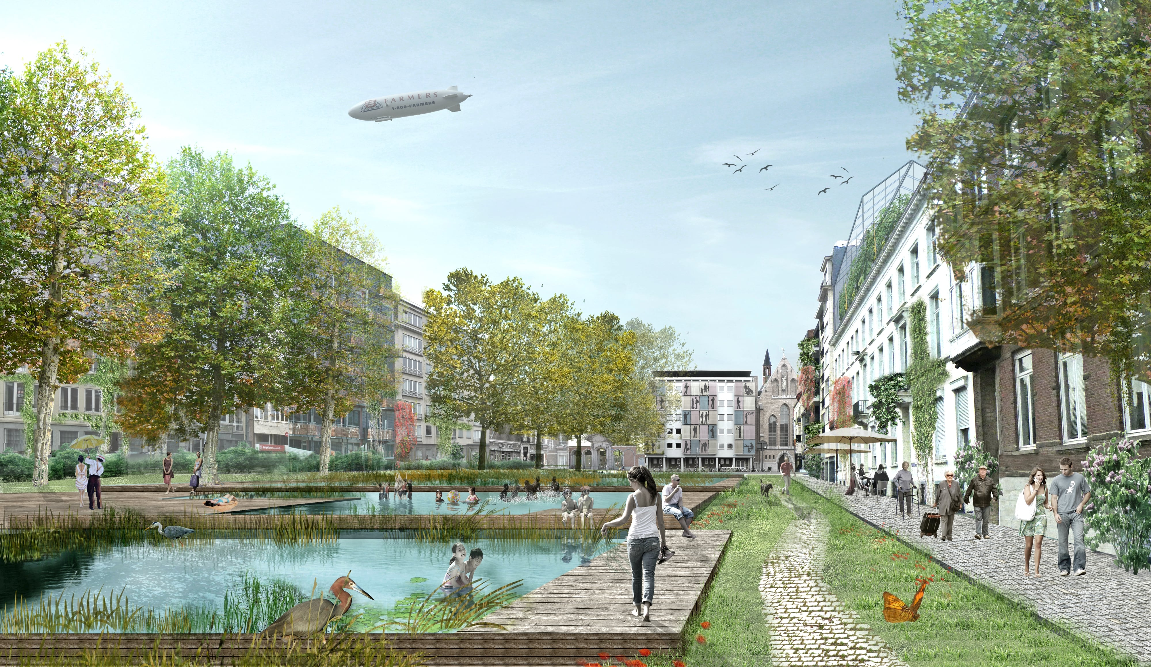
Green City tool
Leuven 2030 City Roadmap
EIGHT AMBITIONS
The Roadmap is structured around eight ambitions
for a climate-neutral Leuven. The first four
ambitions together account for the four largest
segments of Leuven’s emissions output:
1. Climate-neutral living
2. Climate-neutral urban services
3. Climate-neutral mobility
4. Consuming sustainably
5. Producing renewable energy locally
6. Increasing urban resilience
7. Achieving climate neutrality together
8. Sharing knowledge and innovating

Slide 64
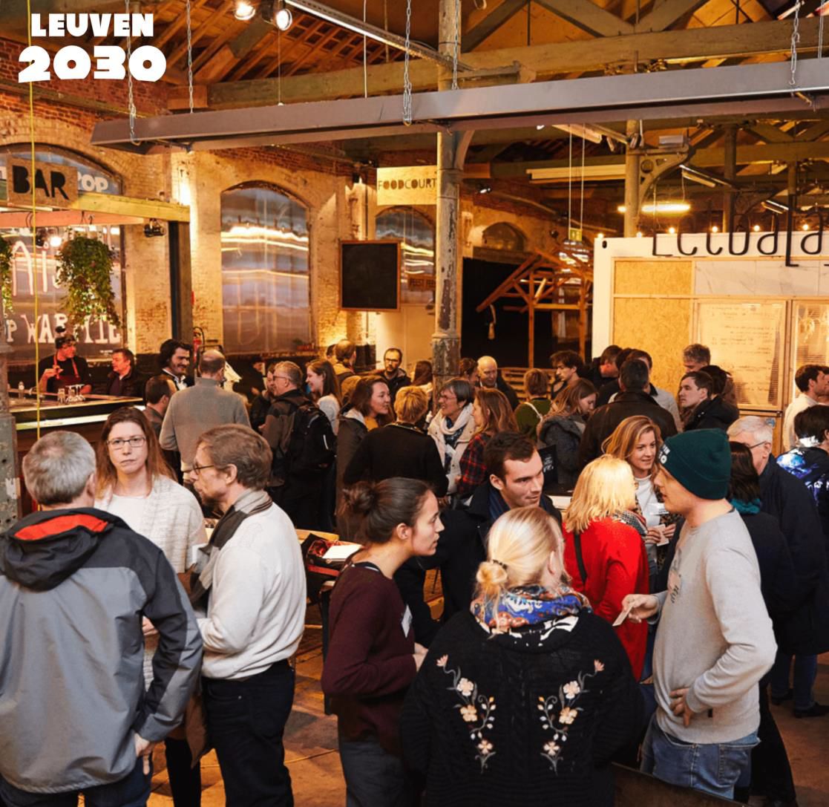
Green City tool
Leuven 2030 City Roadmap
These ambitions of Leuven Green City road map are broken down into 80 project clusters (so- called ‘sites’), organised into 13 programs.
Every one of these programs is key to achieving climate neutrality and should be considered a priority.
For every site, the Roadmap defines quantitative targets, to the extent possible, and proposes measures to meet them.
Every site will require a site leader, cooperation between multiple key actors, and the development and implementation of an action plan.

Slide 65
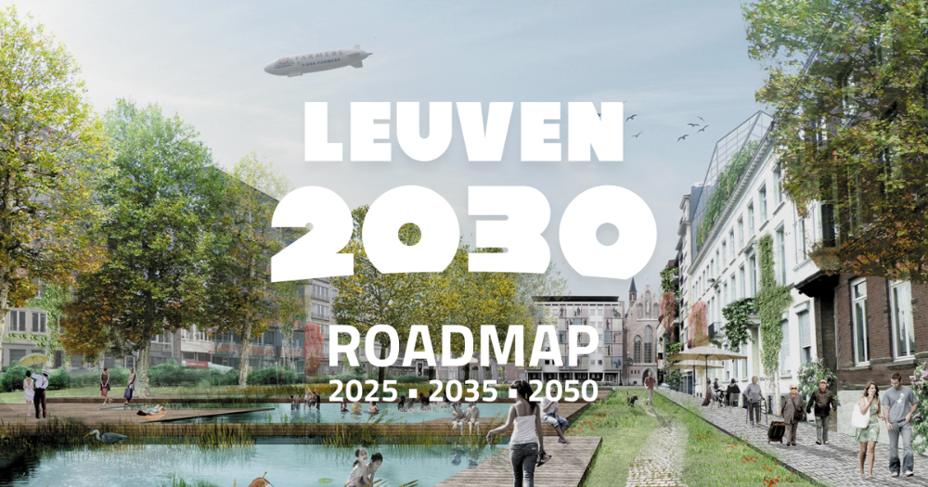
Green City tool
Leuven 2030 City Roadmap
1. Retrofitting residential buildings
2. Retrofitting non-residential buildings
3. Climate-neutral new buildings
4. Vibrant centers and smart location policy
5. Sustainable modal shift
6. Greening the vehicle fleet
7. Generating green energy
8. Sustainable and healthy eating
9. Circular city
10. Green and resilient spaces
11. Governance and financing
12. Involving everybody in the transition
13. Learning and monitoring
THE ROADMAP`S 13 PROGRAMS

Slide 66
Clearly describe the steps when you start to develop your road map to carbon neutrality
What are your targets to become carbon neutral in the next decades?
What is time span to reach the targets – 10, 20, 30 years?
Who will be involved on the road to carbon neutrality? Who and how to take them on board?
What investments are needed and how to secure the money?
Who is managing the process and how to monitor it.
Develop you road map to make your place sustainable, resilient and inclusive.
Visit: https://www.youtube.com/watch?v=MnugJO6GDQs

Slide 67
“Sustainable development is that which meets the needs of the present without compromising the ability of future generations to meet their own needs”
Gro Harlem Brundtland, Prime Minister of Norway (1981- 1996)
Abraham Lincoln

Slide 68
05
Summary & Review ☺

Slide 69
What have we learned?
In this Module, we explored the targets of UN Sustainable Development Goal 11 (SDG 11).
So what did we learn?
We broke down the concept of the sustainable settlements and looked at the importance of biodiversity to reduce the climate change.
We know now that the extensive use and depletion of natural resources is a strong driving force for finding means to reduce energy and material consumption, using existing resources in the most sustainable way and applying business models in accordance with the principles of the circular economy.
The case studies demonstrated how the circularity in our daily life and business activities will help us to create more sustainable cities and communities.
Development of road maps is a meaningful tool to develop the road map for sustainable urban development.

Slide 70
THANK YOU
Any questions?
www.climatechange.eu

